Slide 1


Slide 2
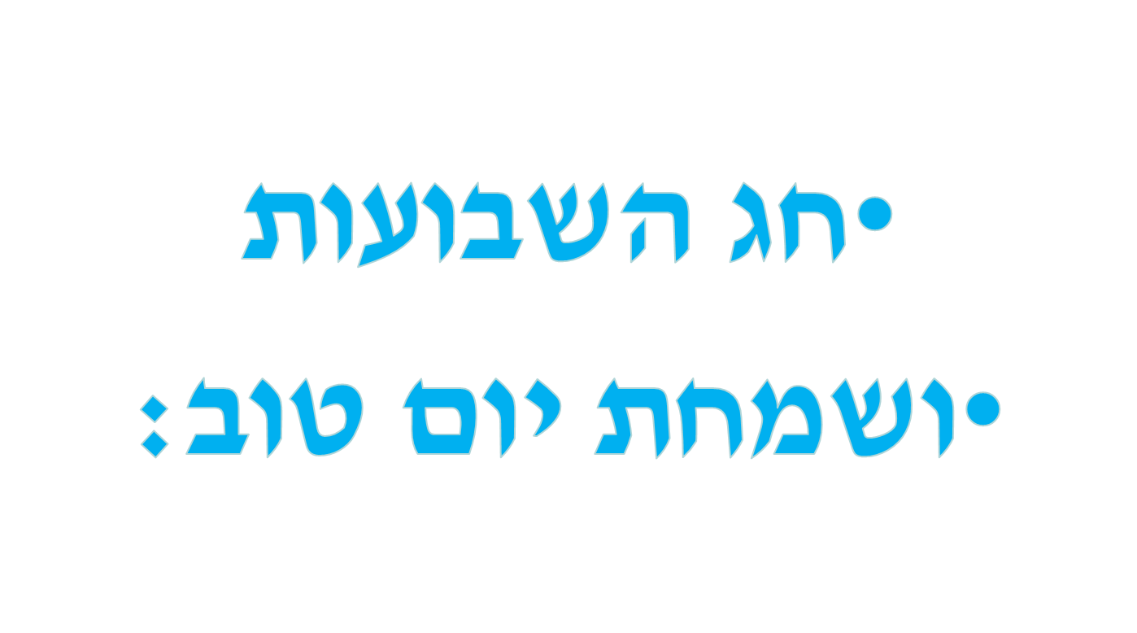


Slide 3
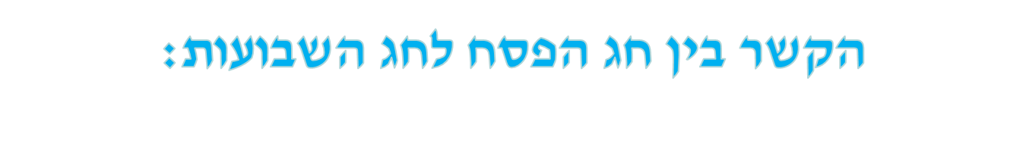
פסח: " בַּחֹדֶשׁ הָרִאשׁוֹן, בְּאַרְבָּעָה עָשָׂר לַחֹדֶשׁ--בֵּין הָעַרְבָּיִם: פֶּסַח, לַיהוָה. ו וּבַחֲמִשָּׁה עָשָׂר יוֹם לַחֹדֶשׁ הַזֶּה, חַג הַמַּצּוֹת לַיהוָה: שִׁבְעַת יָמִים, מַצּוֹת תֹּאכֵלוּ. .."
שבועות: עַד מִמָּחֳרַת הַשַּׁבָּת הַשְּׁבִיעִית, תִּסְפְּרוּ חֲמִישִּׁים יוֹם..." , "וּקְרָאתֶם בְּעֶצֶם הַיּוֹם הַזֶּה, מִקְרָא-קֹדֶשׁ יִהְיֶה לָכֶם--כָּל-מְלֶאכֶת עֲבֹדָה, לֹא תַעֲשׂוּ: חֻקַּת עוֹלָם בְּכָל-מוֹשְׁבֹתֵיכֶם, לְדֹרֹתֵיכֶם".
(ויקרא כ"ג)

Slide 4

פסח: " בַּחֹדֶשׁ הָרִאשׁוֹן, בְּאַרְבָּעָה עָשָׂר לַחֹדֶשׁ--בֵּין הָעַרְבָּיִם: פֶּסַח, לַיהוָה. ו וּבַחֲמִשָּׁה עָשָׂר יוֹם לַחֹדֶשׁ הַזֶּה, חַג הַמַּצּוֹת לַיהוָה: שִׁבְעַת יָמִים, מַצּוֹת תֹּאכֵלוּ. .."
שבועות: "עַד מִמָּחֳרַת הַשַּׁבָּת הַשְּׁבִיעִית, תִּסְפְּרוּ חֲמִישִּׁים יוֹם..." , "וּקְרָאתֶם בְּעֶצֶם הַיּוֹם הַזֶּה, מִקְרָא-קֹדֶשׁ יִהְיֶה לָכֶם--כָּל-מְלֶאכֶת עֲבֹדָה, לֹא תַעֲשׂוּ: חֻקַּת עוֹלָם בְּכָל-מוֹשְׁבֹתֵיכֶם, לְדֹרֹתֵיכֶם".
(ויקרא כ"ג)

Slide 5
א.מה 2 ההבדלים בפסוקים בין חג הפסח לחג השבועות?
______________________________________________________________
______________________________________________________________

Slide 6
ב.מדוע לחג השבועות לא מצוין תאריך, אלא הוא המשך ישיר של חג הפסח וספירת העומר?
____________________________________________________________
__________________________________________________________________

Slide 7
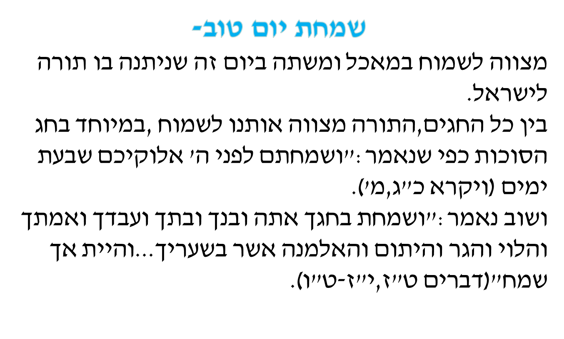

Slide 8
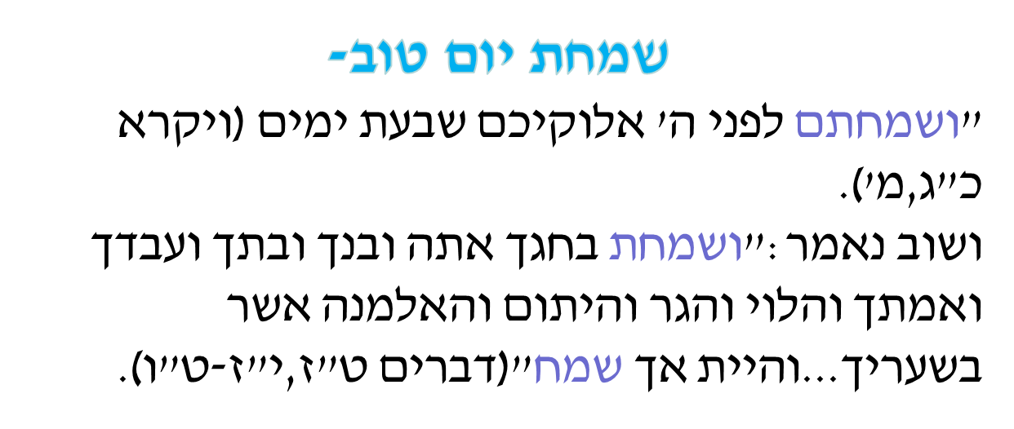

Slide 9
"ושמחת בחגך":
2.א.בין כל החגים,התורה מצווה אותנו לשמוח ,במיוחד בחג _________.
כפי שנאמר:"­­­­­­­­­_________ לפני ה' אלוקיכם שבעת ימים (ויקרא כ"ג,מ').
ושוב נאמר:"________ בחגך אתה ובנך ובתך ועבדך ואמתך והלוי והגר והיתום והאלמנה אשר בשעריך...והיית אך _________ " (דברים ט"ז,י"ז-ט"ו).

Slide 10
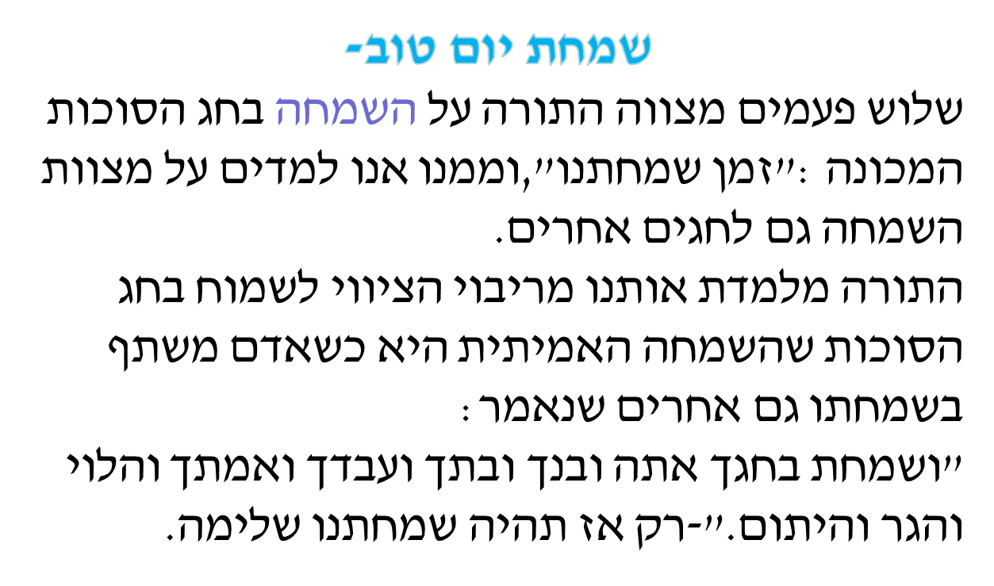

Slide 11
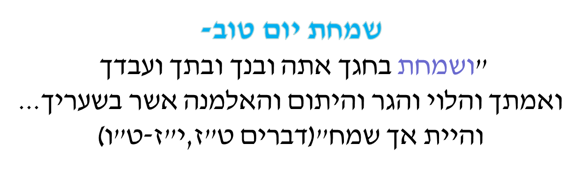

Slide 12
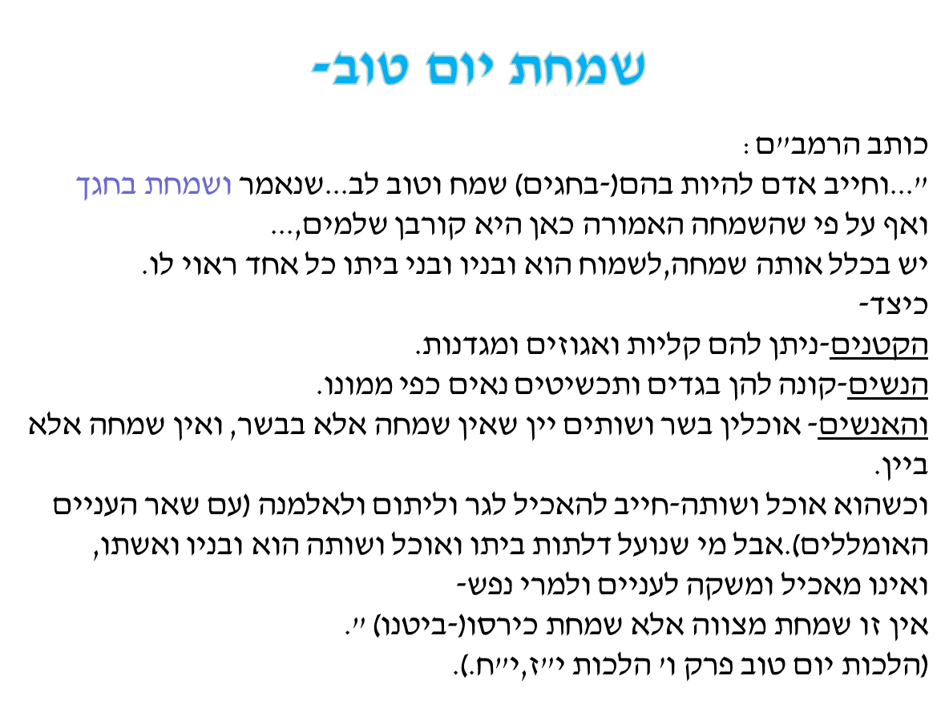

Slide 13
ב.היכן התורה מצווה אותנו בצורה מיוחדת על מצוות "ושמחת בחגך"?_____________________________________________________________
__________________________________________________________________
ג.מדוע התורה מצווה אותנו על שמחה בחג הסוכות?הרי האדם בכל מקרה שמח?(כי כל אסמיו מלאים בתבואה)_______________________________________________________
__________________________________________________________________

Slide 14
ד.מה עלינו ללמוד מריבוי הצווים לשמוח בחג הסוכות לשאר החגים האחרים?
__________________________________________________________________

Slide 15
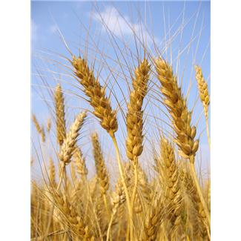
ספירת העומר
http://www.youtube.com/watch?v=qj5i2QFREq0

